Slide 1
Как человек использует свойства воздуха

Slide 2
Цель урока:
Сформировать понятие о воздухе как газе и его свойствах.
Выяснить где и как человек использует свойства воздуха.
Развивать мышление, навыки общения, речь, умение добывать знания.

Slide 3
Это мы знаем:
Воздух –это газообразное вещество. Он есть повсюду.
Воздушная оболочка земли называется атмосферой.
В воздухе есть кислород, углекислый газ, азот, водород.
Все живые организмы дышат, используя кислород воздуха.
Растения поглощают углекислый газ, который используют в фотосинтезе, и выделяют кислород.

Slide 4
Это мы не знаем:
Что произойдет с планетой Земля, если исчезнет атмосфера?
Как человек использует ветер?
Какие свойства имеет воздух?
Как человек использует свойства воздуха?
Как человек использует газы, которые входят в состав воздуха?

Slide 5
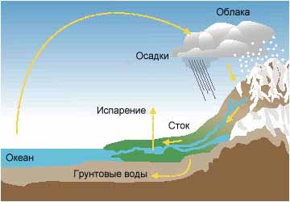

Slide 6
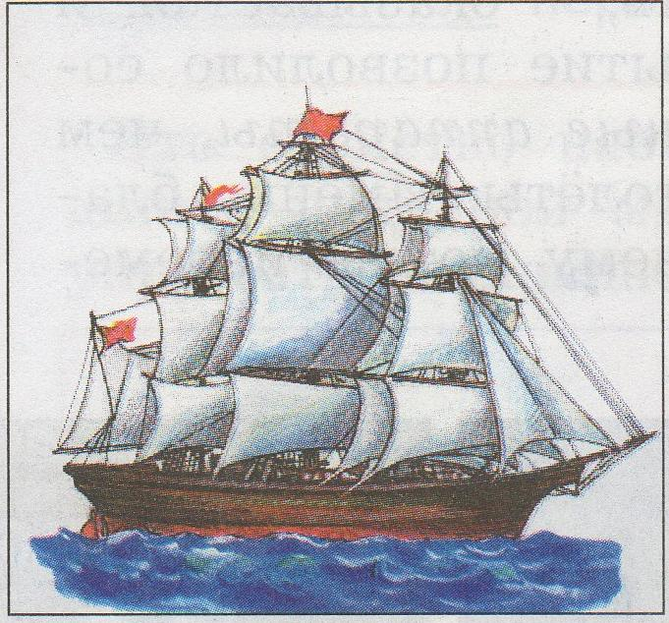
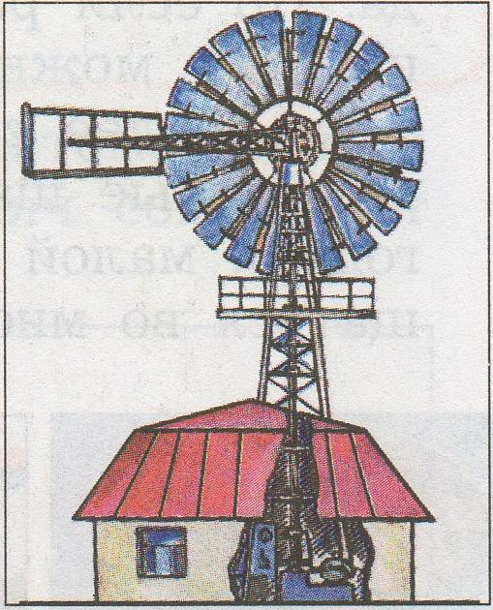
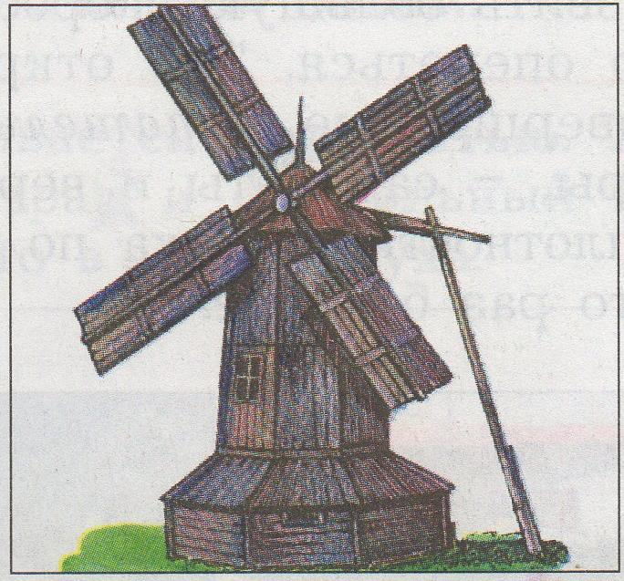

Slide 7
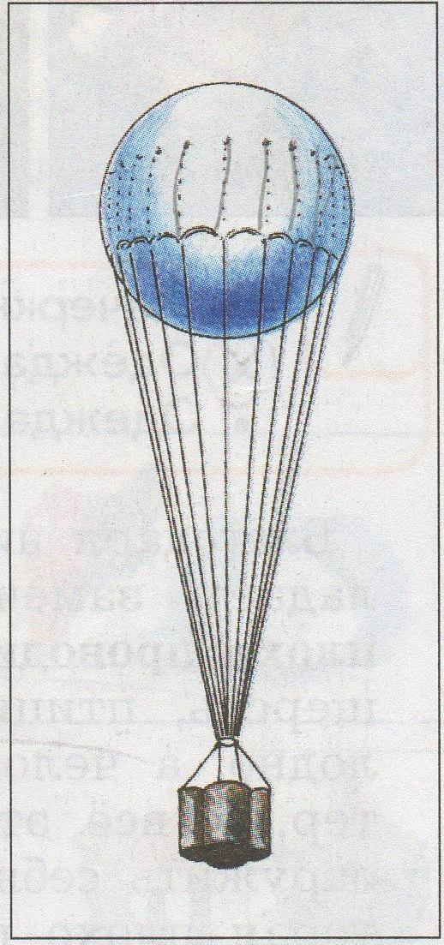
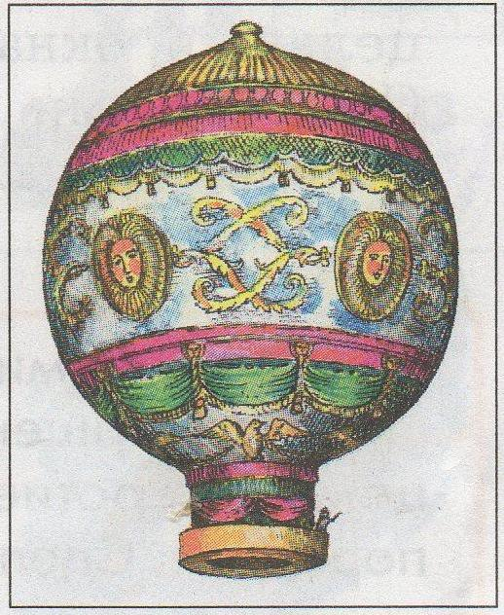

Slide 8
Воздух расширяется при нагревании. Выталкивающая сила.

Slide 9
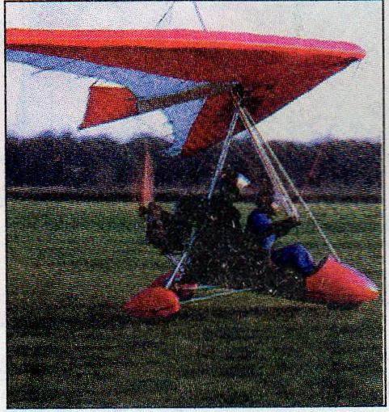
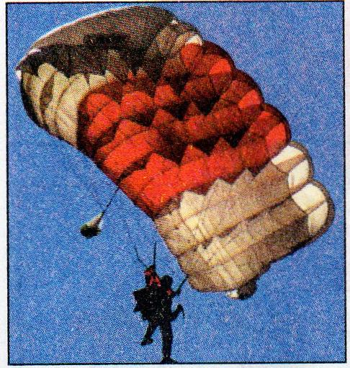
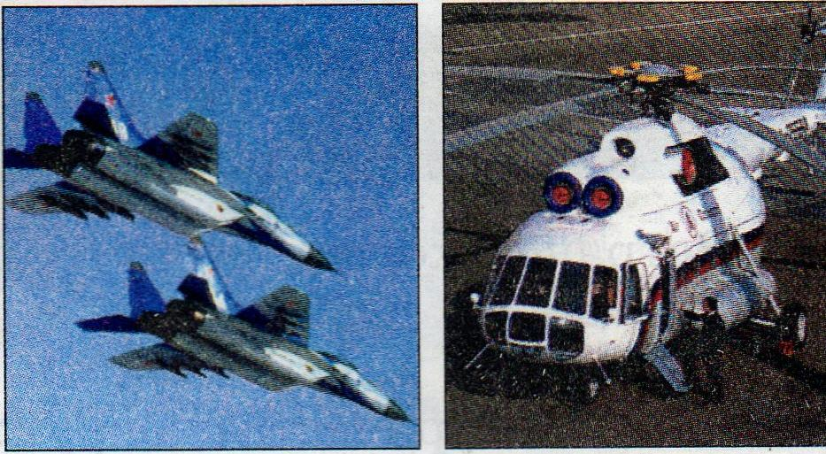

Slide 10
Низкая плотность

Slide 11
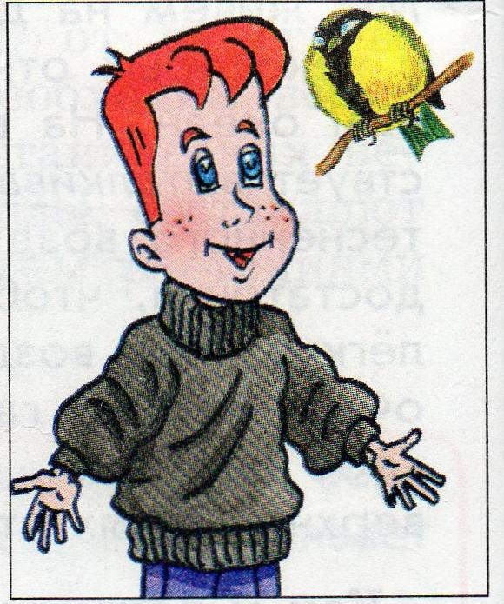
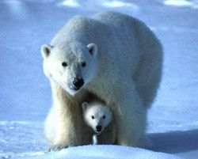

Slide 12
Плохой проводник

Slide 13
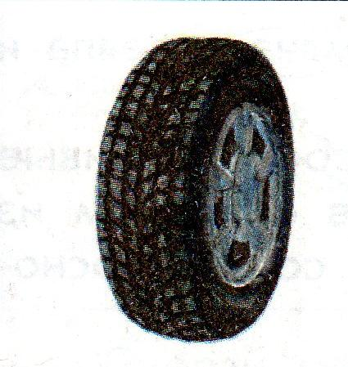
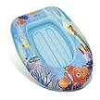

Slide 14
Упругость

Slide 15
Состав воздуха:
Азот-78%
Кислород-21%
Углекислый газ-0.03%
Благородные газы-0,9%
Водород

Slide 16
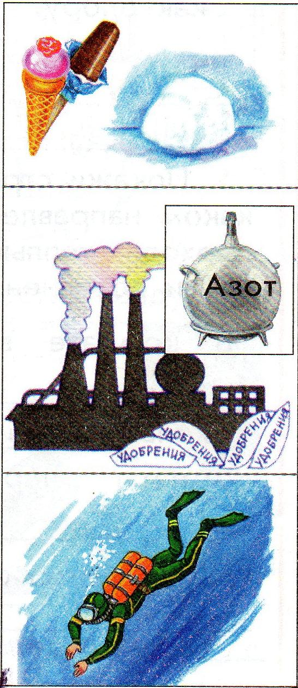

Slide 17
Как человек использует свойства воздуха?
Свойства воздуха : Их использование:
Упругость полет самолетов
Низкая плотность двойные рамы
Плохой проводник тепла футбольный мяч
Расширение при нагревании воздушный шар

Slide 18
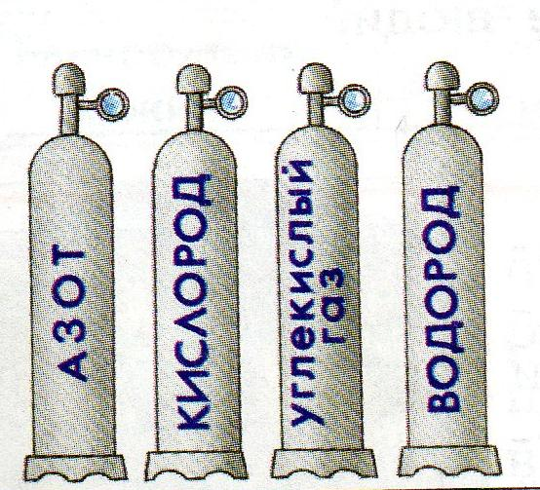
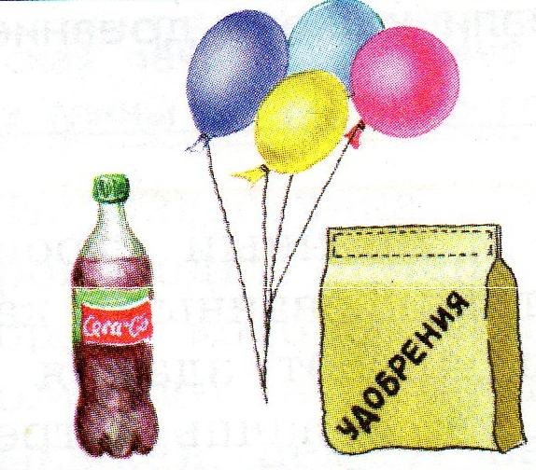
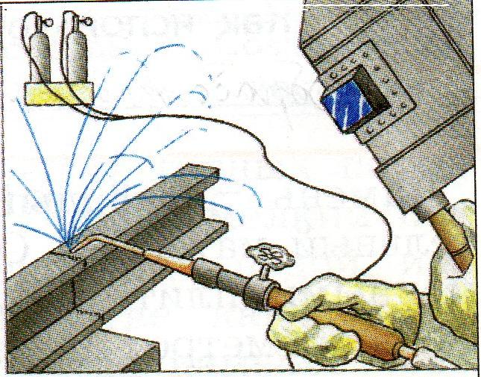
Где используют газы воздуха?

